Slide 1
Inteligência artificial um controlador neural para sistema de tanques interligados
Iuri Guerra
Marco Olímpio

Slide 2
Visão geral
O que é uma rede neural?
Objetivo do projeto
Sistema de tanques inteligados controlado por um PID
Explicação do funcionamento dos controladores neurais utilizados
Resultados
Resultados obtidos para os dois controladores
Conclusão

Slide 3
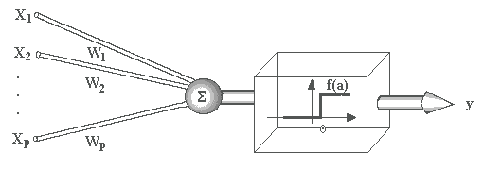
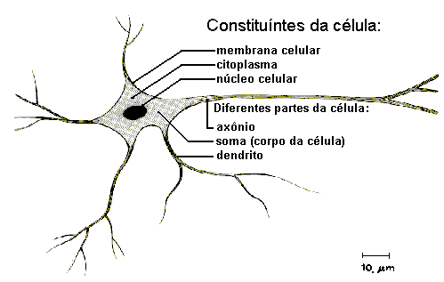
O que é uma rede neural?
Conceito Biológico
Conceito Artificial
Para que serve?
Motivação

Slide 4
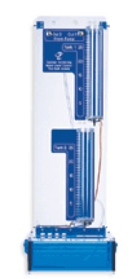
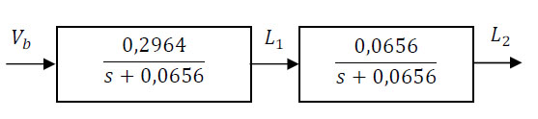
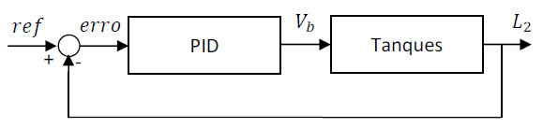
Sistema de tanques
Modelo controlado por PID

Slide 5
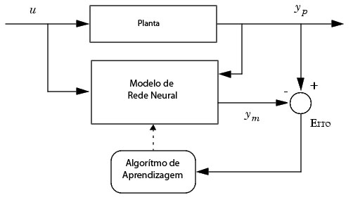
NN Predictive Controller
Funcionamento / Utilização

Slide 6
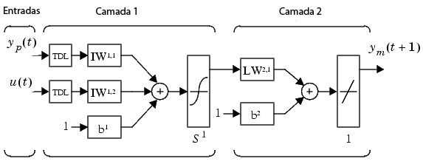
NN Predictive Controller
Funcionamento / Utilização

Slide 7

NN Predictive Controller
Funcionamento / Utilização
Onde:
N1, N2 e Nu: definem os horizontes sob os quais o erro monitorado e os incrementos de controle são obtidos
u’: sinal de tentativa de controle
yr: resposta desejada
ym: resposta do modelo
p: determina a contribuição que a soma dos incrementos de degrau de controle tem no índice de performance

Slide 8
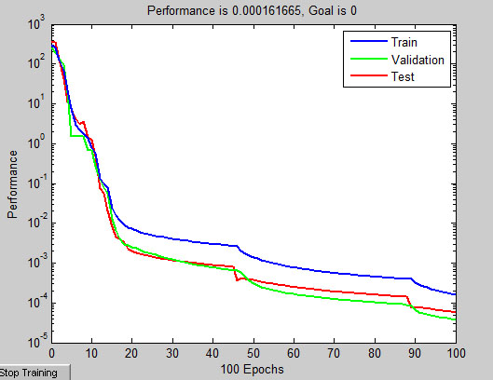
NN Predictive Controller
Treinamento do controlador

Slide 9
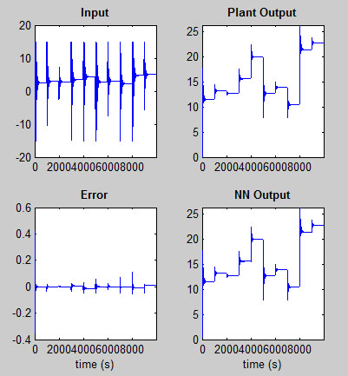
NN Predictive Controller
Treinamento

Slide 10
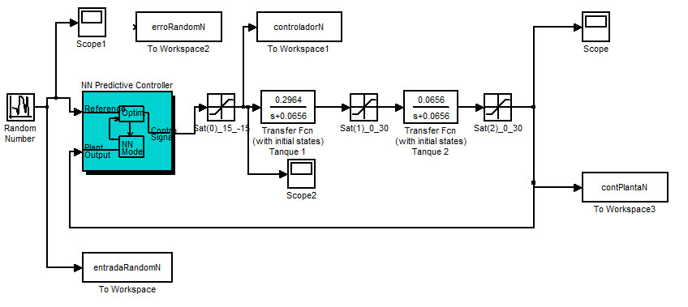
NN Predictive Controller
Estrutura da planta com a NN

Slide 11
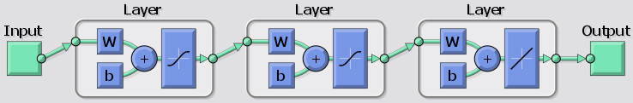
NN Multiperception
Treinamento / Resultados

Slide 12
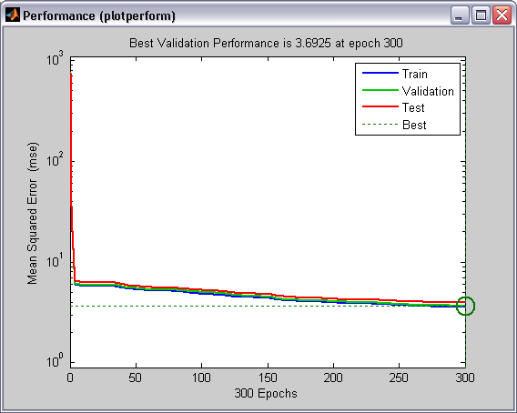
NN Multiperception
Treinamento / Resultados
1º Treinamento
Entrada: | Aleatória com média de 15V e variação de 15V
Épocas: | 300
Performance: | 3.6925

Slide 13
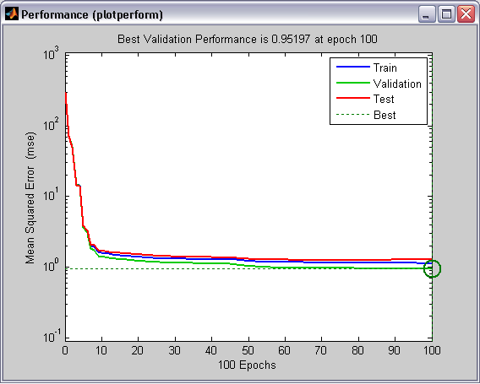
NN Multiperception
Treinamento / Resultados
2º Treinamento
Entrada: | Aleatória com média de 15V e variação de 15V
Épocas: | 100
Performance: | 0.25047

Slide 14
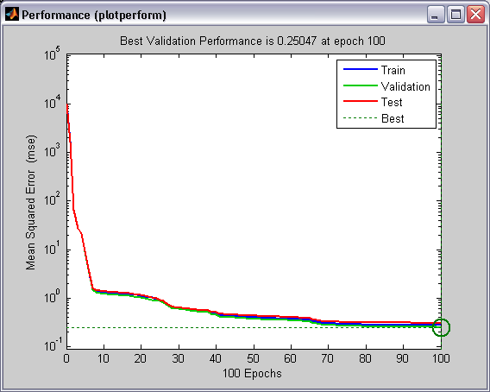
NN Multiperception
Treinamento / Resultados
3º Treinamento
Entrada: | Aleatória com média de 25V e variação de 5V
Épocas: | 100
Performance: | 0.30094

Slide 15
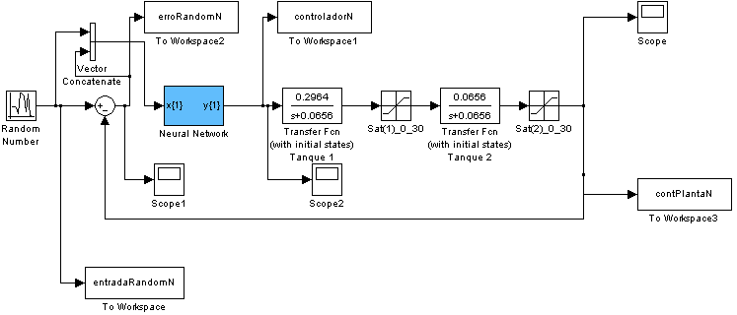
NN Multiperception
Treinamento / Resultados

Slide 16
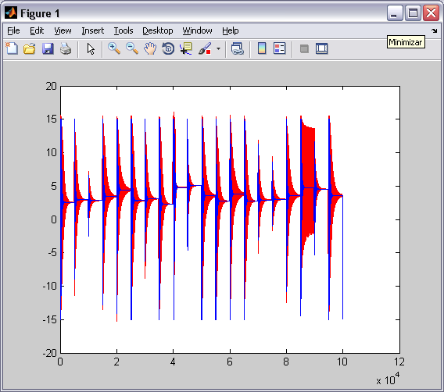
NN Multiperception
Resultados: Primeira comparação

Slide 17
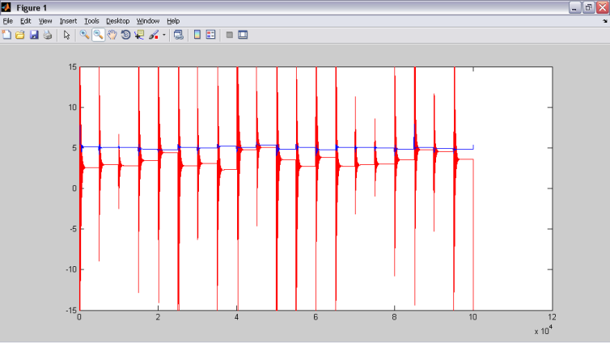
NN Multiperception
Resultados: Última comparação

Slide 18
Conclusão
Considerações finais
Comparação entre os controladores implementados
Visão geral sobre o uso de redes neurais para simulação de processos de controle

